Slide 1
MERCATO DELL’ARTE Discipline delle Arti, della Musica e dello Spettacolo (L-3) Università di Teramo
Cecilia Paolini
Università di Teramo
XXIX LEZIONE – BENE ARTISTICO COME BENE ECONOMICO
Dipartimento di Scienze della Comunicazione

Slide 2
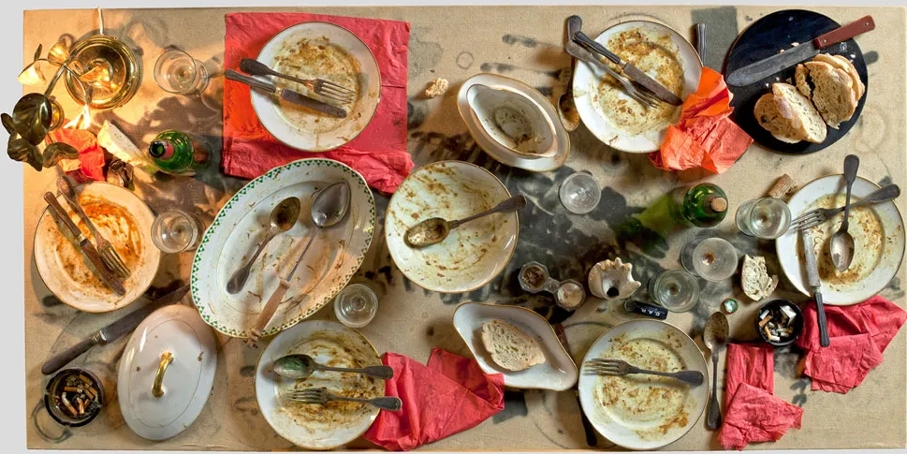
BENE ARTISTICO COME BENE ECONOMICO
Oggetto di studio dell’economia dell’arte:
Insieme di attività che vengono definite come “beni e servizi artistici”.
Problema:
individuazione delle caratteristiche che fanno assumere la “connotazione artistica”.
Daniel Spoerri, The Frozen Dinner
IL MERCATO DELL’ARTE
Dipartimento di Scienze della Comunicazione

Slide 3
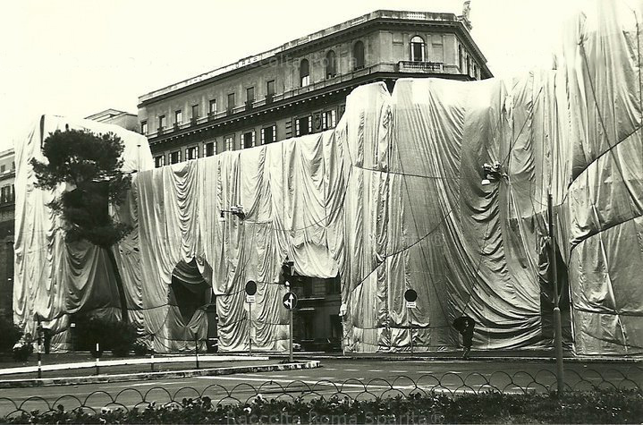
BENE ARTISTICO COME BENE ECONOMICO
Definizione di John Ruskin (Economic Policy of Arts, 1857)
Le proprietà di un bene artistico devono essere tre: originalità, inutilità e realizzazione manuale.
MA:
• Fotografie e film sono multiple e seriali.
• Gli oggetti di culto hanno una loro utilità.
• Alcuni beni artistici non sono realizzati manualmente (esempio: gli impacchettamenti di Christo).
Christo, Porta Pinciana a Roma, 1974
DEFINIZIONE DI BENE ARTISTICO
Dipartimento di Scienze della Comunicazione

Slide 4
BENE ARTISTICO COME BENE ECONOMICO
David Throsby
Le caratteristiche del bene d’arte sono identificate da tre proprietà: la creatività (invenzione connessa all’atto della produzione artistica); la presenza e la trasmissione all’esterno di un significato simbolico; l’esistenza di una qualche forma di proprietà intellettuale.
Pommerehne e Granica
Il bene d’arte ha caratteristiche primarie e secondarie:
•Caratteristiche primarie: sono di natura estetica e distintive.
•Caratteristiche secondarie: sono elementi storici e finanziari in
comune con altri beni.
.
…ALTRE DEFINIZIONI
Dipartimento di Scienze della Comunicazione

Slide 5
BENE ARTISTICO COME BENE ECONOMICO
Davaroux, Pflieger e Rouget
Qualità nascosta dei beni artistici; il bene d’arte è riconosciuto come tale solo quando la sua qualità intrinseca viene rivelata dalle mostre, dalla critica, etc…
Diana Crane
I beni artistici si caratterizzano per un particolare sistema di selezione, che avviene attraverso una rete di esperti (i critici) e l’appropriabilità dell’artista è in genere bassa, legata al diritto d’autore.
Pierre Bourdieu (approccio sociologico)
Elemento cruciale del bene artistico è la definizione sociale: ciò che è arte o non è arte deriva dalla valutazione della società piuttosto che da caratteristiche psicologiche dell’individuo o da caratteristiche intrinseche del bene.
…ALTRE DEFINIZIONI
Dipartimento di Scienze della Comunicazione

Slide 6
BENE ARTISTICO COME BENE ECONOMICO
La natura simbolica del bene artistico richiede che il simbolo stesso si materializzi in un supporto: sul mercato, perciò, l’opera d’arte ha una doppia valenza, economica e artistica. Si caratterizza per il suo valore di mercato (prezzo) e per il suo valore significante (riferito all’aspetto
artistico).
L’analisi economica del bene artistico richiede un nesso tra valore monetario e merito artistico: se quest’ultimo è universalmente riconosciuto, il numero degli acquirenti potenziali è maggiore di quello di una transazione in cui il merito artistico è riconosciuto da pochi.
A un elevato prezzo di mercato si connette un condiviso riconoscimento della qualità artistica dell’opera.
I BENI ARTISTICI ALL’INTERNO DEL MERCATO
Dipartimento di Scienze della Comunicazione

Slide 7
BENE ARTISTICO COME BENE ECONOMICO
L’arte è un concetto dinamico, che muta nel tempo: è importante che l’analisi economica tenga conto di come le regole sociali e le istituzioni condizionino il comportamento degli individui, anche in campo artistico.
Libro delle ore, Francia, inizio XV secolo
Dave McKean, cover di Sandman
ARTE: CONCETTO DINAMICO
Dipartimento di Scienze della Comunicazione

Slide 8
BENE ARTISTICO COME BENE ECONOMICO
1) Chi domanda e chi offre è incerto sul merito artistico dei beni: prima dello scambio nobody knows qual è il futuro merito artistico del bene.
2) Il lavoro artistico deve essere fonte di utilità piuttosto che di sacrificio.
3) L’attività creativa dei prodotti semplici è svolta su base individuale, mentre l’impresa culturale produce beni e servizi artistici complessi, che richiedono necessariamente il lavoro di più artisti.
4) I beni e i servizi artistici mostrano una combinazione di differenziazione orizzontale (varietà artistica) e verticale (qualità artistica).
5) Il prodotto creativo è durevole (ars longa).
RICHARD CAVES:
CARATTERISTICHE ECONOMICHE DI BENI E SERVIZI ARTISTICI
Dipartimento di Scienze della Comunicazione

Slide 9
BENE ARTISTICO COME BENE ECONOMICO
• Modello dei legami, nato con l’artista che vive delle “commesse” del principe (in epoca moderna diventa il modello della politica, quando l’artista lavora entro una relazione forte tra
politica e arte).
• Modello dei beni simbolici, della reciprocità e del dono nell’ambito della comunità artistica, per cui un collezionista si sente partecipe alla creazione dell’opera tramite il suo acquisto.
• Modello della separazione dal mercato, in cui l’artista produce il bene al buio per un committente che non conosce.
• Modello dell’allocazione ereditaria, secondo cui i beni circolano per lasciti ereditari e donazioni.
MODELLI DI SCAMBIO DELLE OPERE D’ARTE
Dipartimento di Scienze della Comunicazione

Slide 10
BENE ARTISTICO COME BENE ECONOMICO
• In passato prevaleva un legame diretto tra artista e “principe”, con il lavoro artistico svolto su commissione che definiva nei dettagli soggetto, tempo di esecuzione e prezzo dell’opera (la relazione tra domanda e offerta, quando diventa personale, incorpora forme di reciprocità).
• Il modello di mercato si afferma, invece, a partire dal diciassettesimo secolo con l’aumento della domanda di opere d’arte da parte della borghesia (esempi: Salon annuale di Parigi che, nella seconda metà dell’’800, diventa un punto di riferimento per collezionisti e artisti di ogni genere; sviluppo in Italia del mercato delle opere liriche).
Capacità del mercato di autoregolarsi individuando regole volte a favorire l’ampliamento degli scambi: si diffonde la figura dell’intermediario capace di soddisfare la domanda potenziale.
MODELLI DI SCAMBIO DELLE OPERE D’ARTE
Dipartimento di Scienze della Comunicazione

